Slide 1
Recordemos el Género Narrativo.
San Fernando College
Programa de Integración Escolar
Ed. Diferencial Bernardita Cortés Recabarren

Slide 2
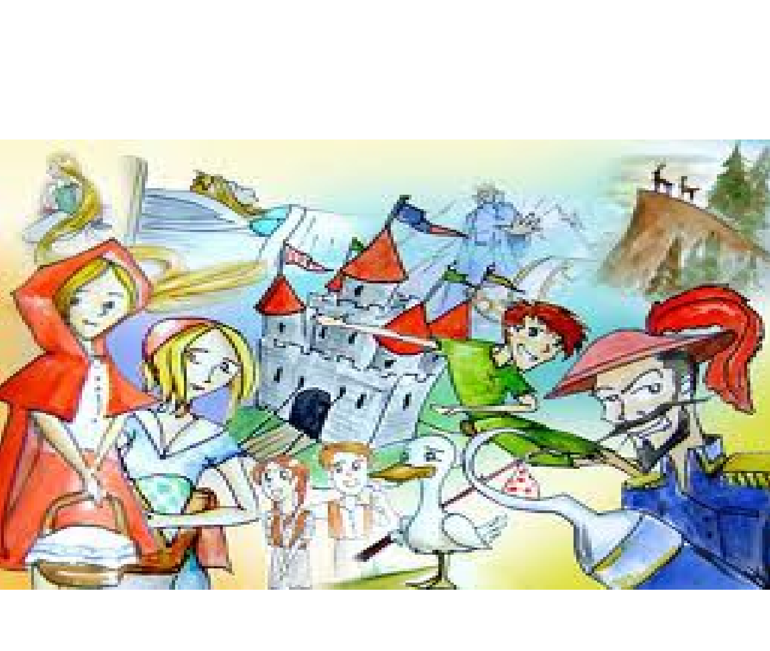
Definición de GÉNERO NARRATIVO
Los textos de carácter narrativo se caracterizan en general por la presencia de narrador (a) que tiene como objetivo contar una historia real o ficticia, en el cual hay personajes que están ubicados en un tiempo y un espacio

Slide 3
Los textos narrativos están escritos en prosa (se denomina prosa a aquello que está escrito en párrafos separados por punto aparte).
Los más representativos son:
- Todos estos textos poseen un narrador: en la narración existe una voz que nos cuenta el relato.
Cuento
Novela
Leyenda
mito
Fábula

Slide 4
Tipos de narrador:
NARRADOR PERSONAJE
-Habla en primera persona como un personaje que participa de la historia narrada.
EJEMPLO:
¨Ha venido Angélica esta tarde y he vuelto a perder tontamente más de media hora por estar con ella¨

Slide 5
NARRADOR TESTIGO
-Habla en tercera persona, como alguien que observa los hechos sin participar de ellos.
EJEMPLO:
¨…el niño llegaba a sentarse en la escalera…¨

Slide 6
También se puede clasificar el narrador según su grado de conocimiento de los hechos.
NARRADOR OBJETIVO
- Se limita a contar lo que cualquiera puede ver de un acontecimiento, es decir, narra lo que ve.
EJEMPLO:
- ¨Andaban dos hombres por un lugar extraviado y se encontraron por casualidad un asno. Empezaron a disputar sobre cuál de ellos se quedaría con él, pero entre tanto, el asno escapó¨

Slide 7
NARRADOR OMNISCIENTE
- Es un narrador que todo lo sabe, que no solo cuenta los hechos, sino los sentimientos íntimos o las intenciones secretas de los personajes.
EJEMPLO:
¨Por qué iba a tener miedo. Le daba, una especie de vergüenza la idea de trepar a ellos, cansados como estaban¨

Slide 8
Tipos de PERSONAJES en una narración
Son los seres que pueblan el mundo narrado. Realizan o participan en los hechos imaginarios. No es obligatorio que sean personajes. Pueden ser animales, cosas o seres inexistentes.

Slide 9
PERSONAJES PRINCIPALES
Son los de mayor influencia en el desarrollo de la historia; aparecen desde el comienzo hasta el desenlace o final.
PERSONAJE SECUNDARIOS:
Su actuación está limitada por el personaje principal; suelen aparecer y desaparecer.

Slide 10
Características de los personajes
Es la representación que el narrador hace de sus personajes; es decir, describir, retratar. Esta caracterización pude ser física si destacamos los rasgos exteriores de un personaje o psicológica si da a conocer su aspecto moral o espiritual.
Y para una mayor claridad ve el siguiente mapa conceptual

Slide 11
GÉNERO NARRATIVO
Historias imaginarias o ficticias
Relata
Posee
Por ejemplo
Elementos
-Cuento
-Novela
-Fábula
-Leyenda
Estos son:
Narrador
Personajes
Ambiente
Entrega la
son
Es el
Historia imaginaria
Seres que pueblan el mundo narrado
Lugar físico, el medio
Puede ser narrador
-Personaje, 1°persona
-Testigo, 3°persona
-Objetico, narra lo que ve
-Omnisciente, todo lo sabe
clases
-Principal
-Secundario

